Slide 1
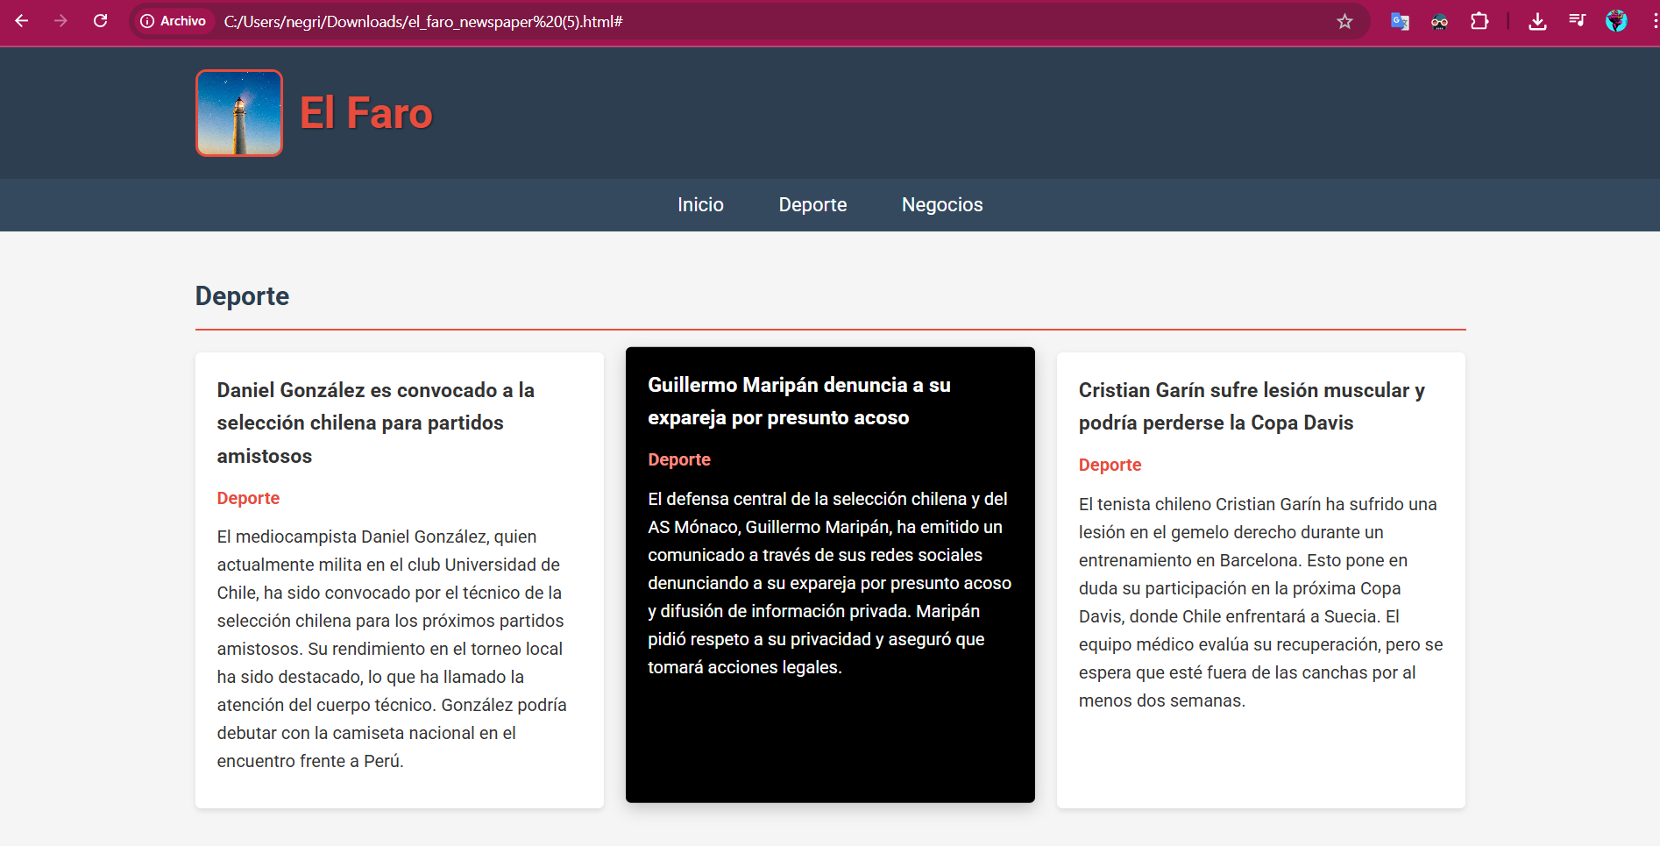
"ACTUALIZACIÓN GRÁFICA DEL SITIO WEB "EL FARO"
Maximiliano Galindo Díaz
Aplicaciones para internet Semana 3 31 de agosto

Slide 2
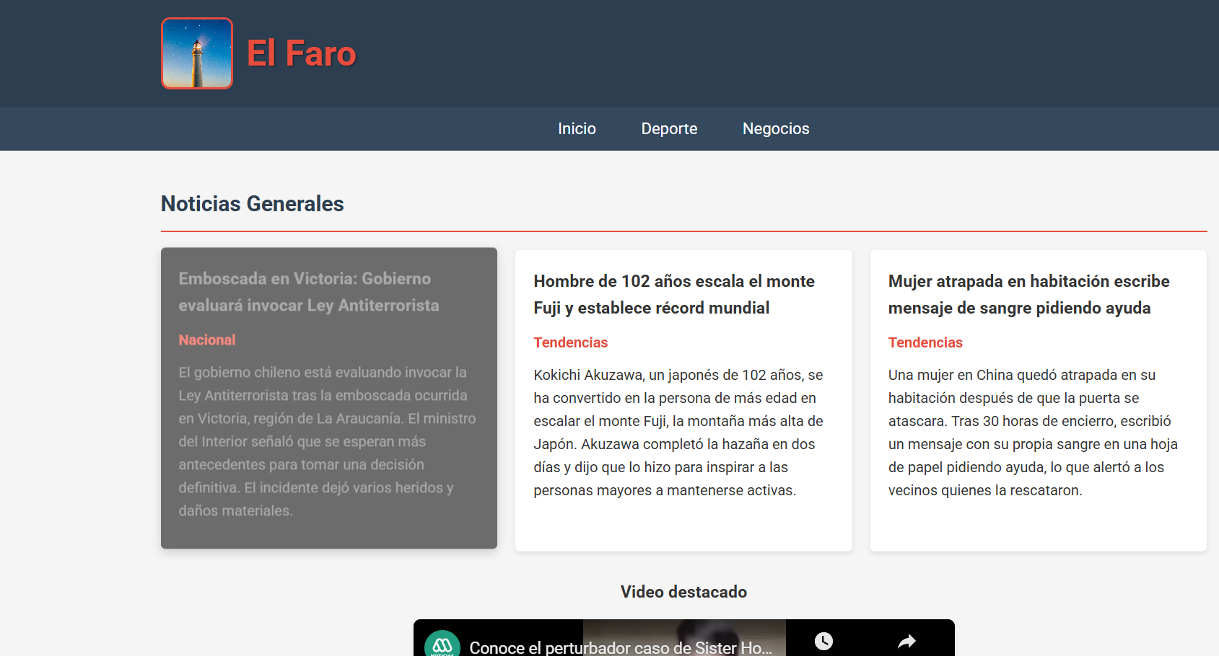
ÍNDICE
1. Introducción y contexto 2. Objetivos de la actualización 3. Cambios implementados - Tipografía y fuentes - Esquema de colores - Sistema de grilla responsiva - Efectos de interactividad 4. Implementación técnica 5. Resultados y comparativa 6. Bibliografía y referencias

Slide 3
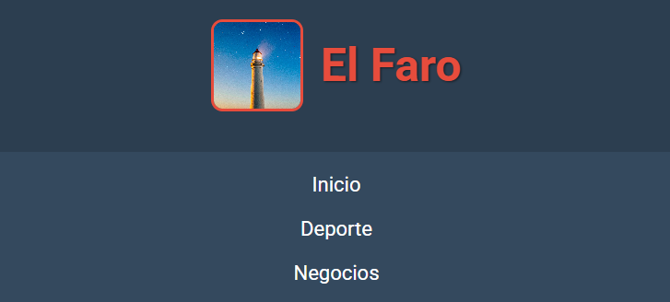
INTRODUCCIÓN
Objetivo principal: Implementar diseño responsivo y moderno que cumpla con los requisitos solicitados
- Periódico "El Faro" necesitaba actualización gráfica - Sitio existente con estructura HTML5 correcta, pero diseño anticuado - Necesidad de mejorar experiencia de usuario y lectura

Slide 4
Objetivos de la actualización
REQUISITOS SOLICITADOS 1. Aplicar tipografía externa (Google Fonts) 2. Fondo gris (#f5f5f5) con artículos en blanco 3. Mostrar artículos en sistema de grilla 4. Efectos hover: fondo negro y texto blanco 5. Estilo específico para footer 6. Estilos para enlaces (negrita al hover, sin subrayado) 7. Garantizar responsividad en dispositivos móviles

Slide 5
PALETA DE COLORES IMPLEMENTADA
- Fondo general: #f5f5f5 (gris claro) - Artículos: #ffffff (blanco) - Footer: - Fondo: #c9d2d0 (verde/gris claro) - Texto: #31231e (marrón oscuro) - Efectos hover: - Fondo: #000000 (negro) - Texto: #ffffff (blanco)

Slide 6
SISTEMA DE GRILLA RESPONSIVA
Técnica utilizada: CSS Grid Layout Código implementado: .contenedor-articulos { display: grid; grid-template-columns: repeat(auto-fit, minmax(300px, 1fr)); gap: 20px; }
Ventajas: - Adaptación automática al tamaño de pantalla - Una columna en móviles, múltiples columnas en escritorio - Espaciado consistente entre elementos

Slide 7
EFECTOS HOVER Y TRANSICIONES
En artículos: - Transición suave de colores (0.3 segundos) - Transformación de posición (translateY) - Cambio de sombra (box-shadow)
En enlaces: - Texto en negrita al pasar el mouse - Eliminación de subrayado en hover - Mantenimiento de subrayado en estado normal
Técnica CSS: pseudoclase :hover y transiciones

Slide 8
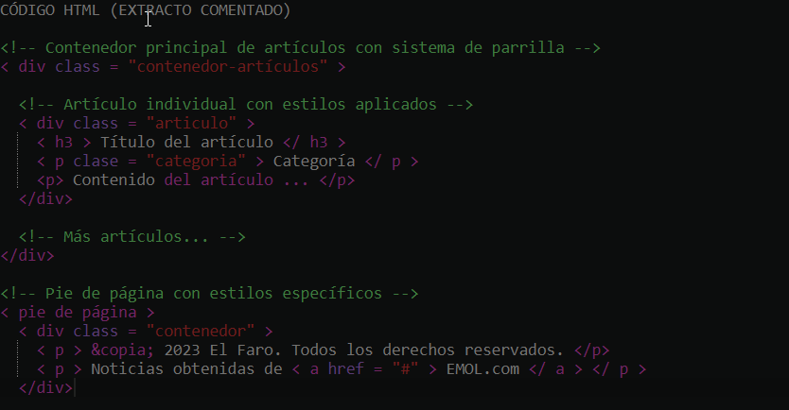
CÓDIGO HTML (EXTRACTO COMENTADO)

Slide 9
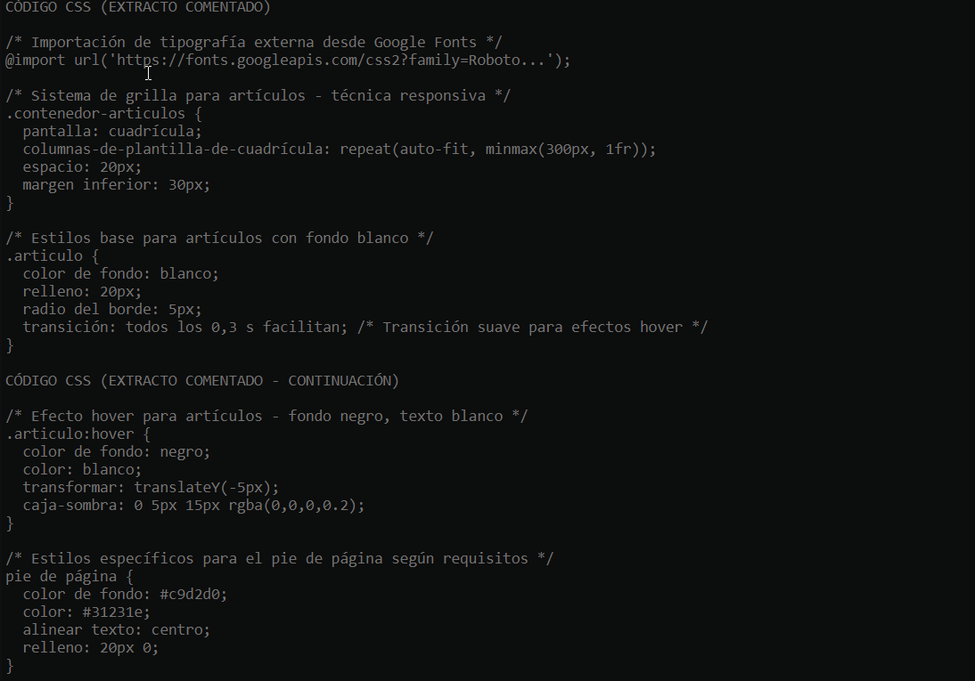
CÓDIGO CSS (EXTRACTO COMENTADO)
❤

Slide 10
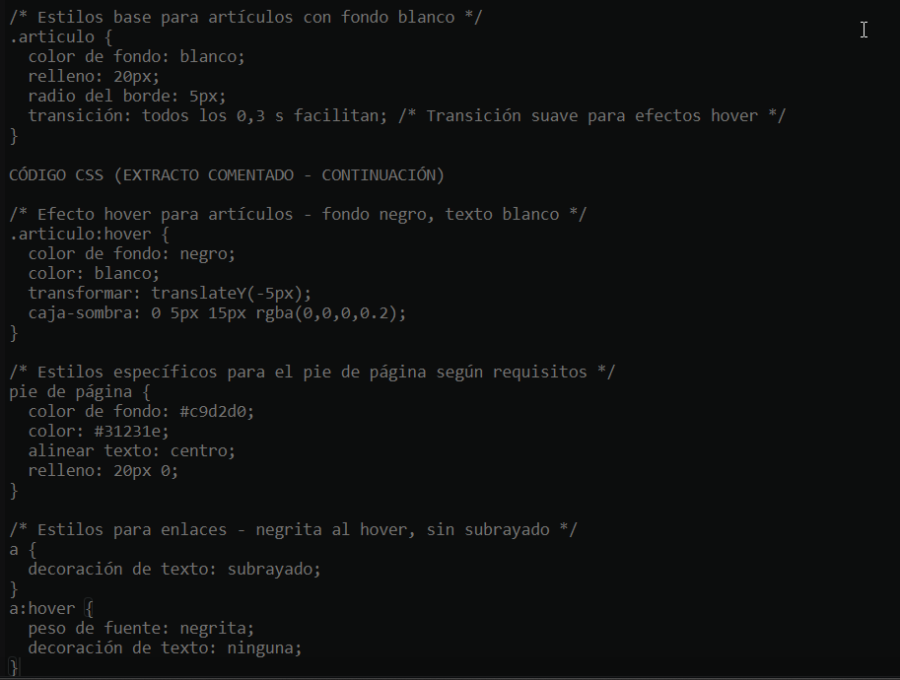
CÓDIGO CSS (EXTRACTO COMENTADO)
❤

Slide 11
Resultados y comparativa
Antes: - Diseño tabular tradicional - Falta de responsividad - Interactividad limitada Después: - Diseño moderno con sistema de grilla - Completa responsividad - Efectos visuales atractivos - Mejor experiencia de usuario

Slide 12
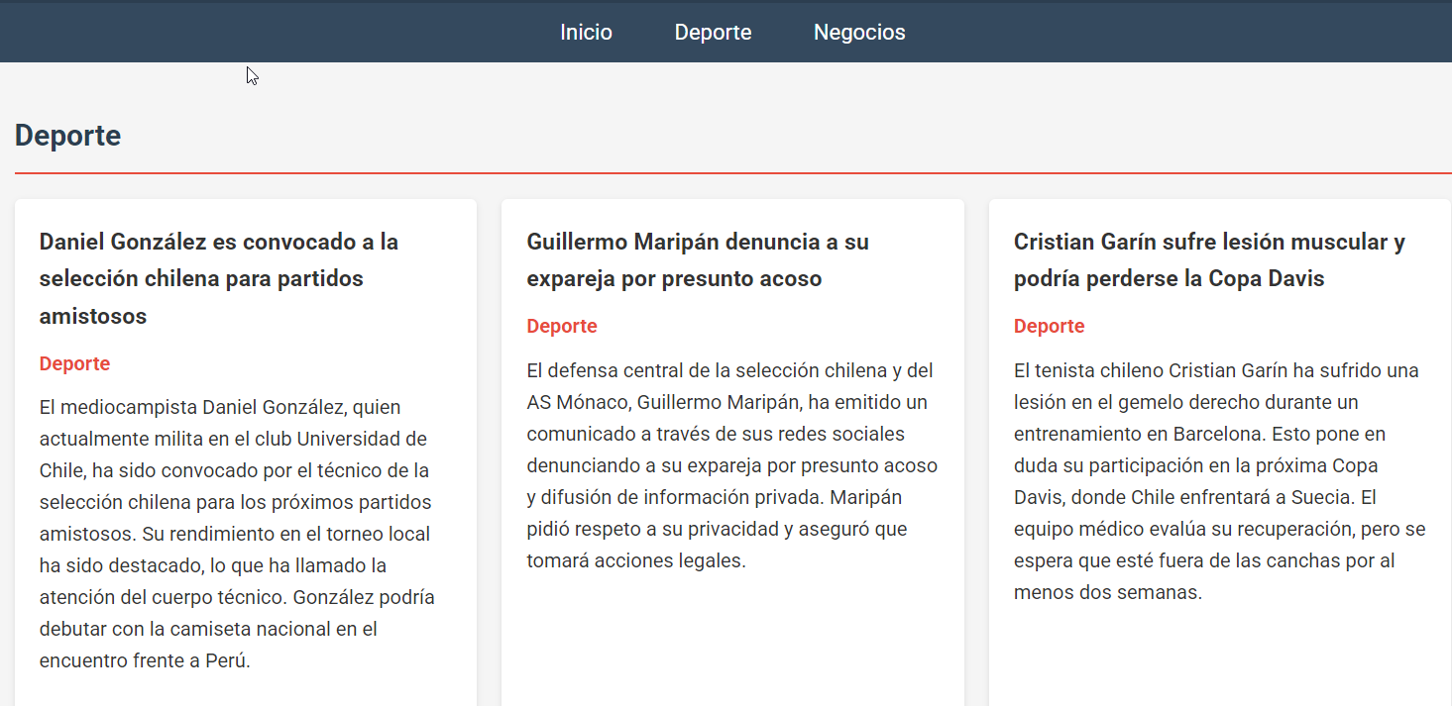
Conclusiones
- Se implementaron exitosamente todos los requisitos solicitados - El sitio ahora es completamente responsivo - Se utilizaron técnicas avanzadas de CSS (Grid Layout) - La interactividad mejora significativamente la experiencia de usuario - El código está debidamente comentado para su mantenimiento

Slide 13
Referencias
Google. (s. f.). Google Fonts. Recuperado de https://fonts.google.com/
Mozilla Developer Network. (s. f.). CSS Grid Layout y Responsive Design. MDN Web Docs. Recuperado de https://developer.mozilla.org/
W3Schools. (s. f.). CSS Reference y ejemplos de implementación. Recuperado de https://www.w3schools.com/

